Slide 1
自備病例範例
三分鐘報告
七分鐘答辯

Slide 2
建議考生
三分鐘報告
1.簡單說明主訴
2.說明治療計畫、使用裝置、biomechanics、如何控制Anchorage
3. 扼要說明治療前後之口內外比較與測顱X光比較

Slide 3
病例 (A) -- 自選病例(or寫屬性）
Class I malocclusion with mild crowding
中華民國齒顎矯正學會
專科醫師口試病例

Slide 4
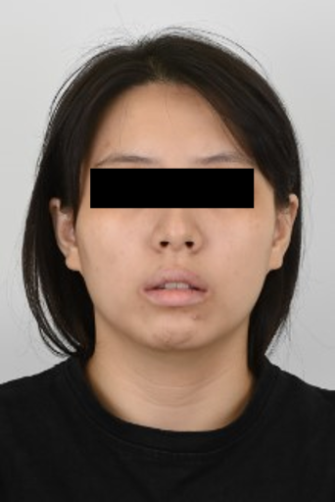
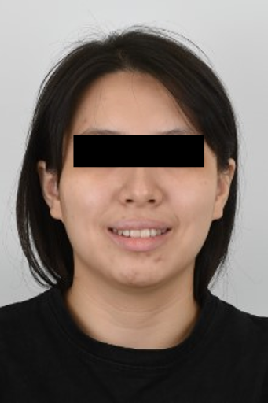
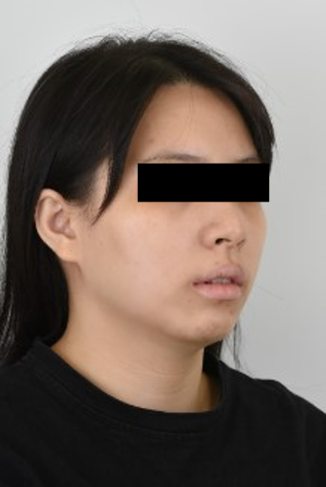
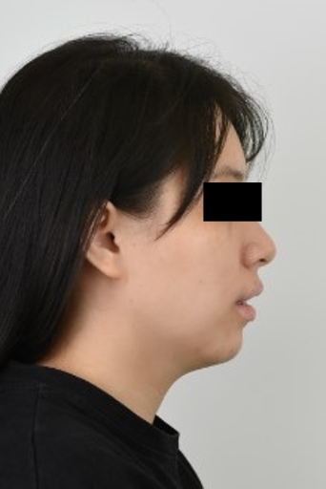
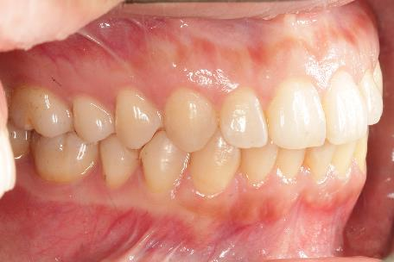
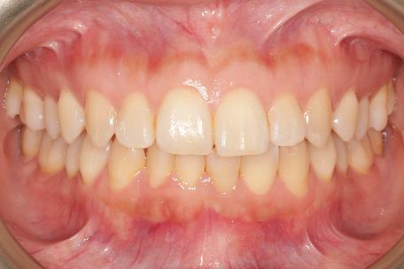
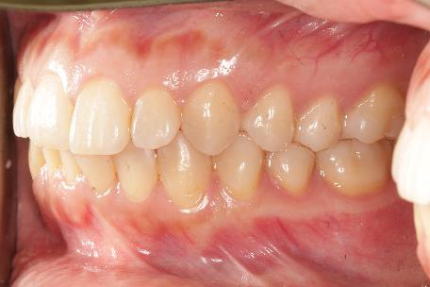
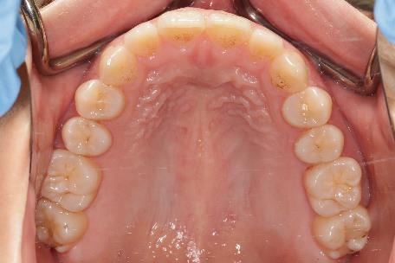
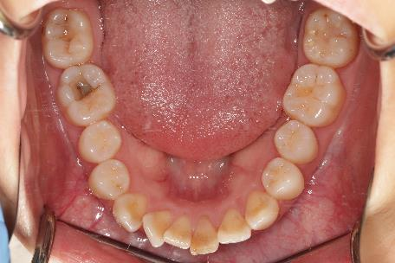
治療前
Gender : female
Age : 23yr
CC:牙齒亂

Slide 5
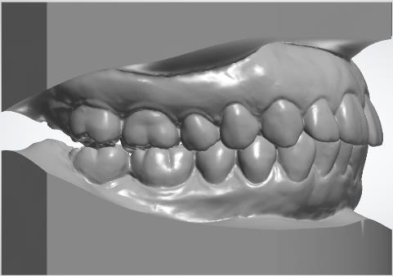
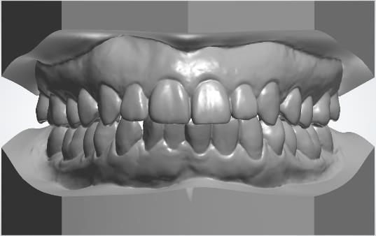
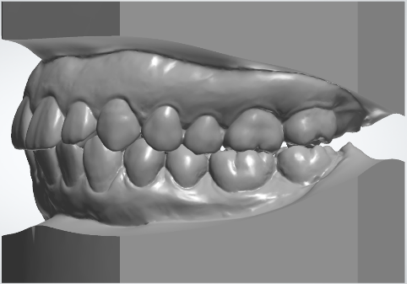
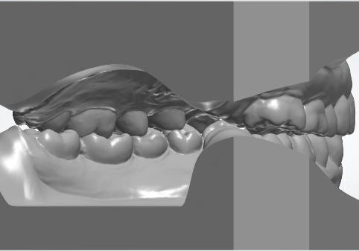
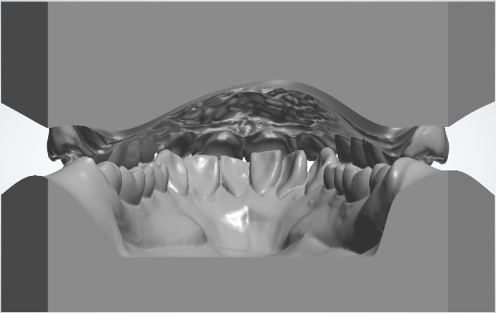
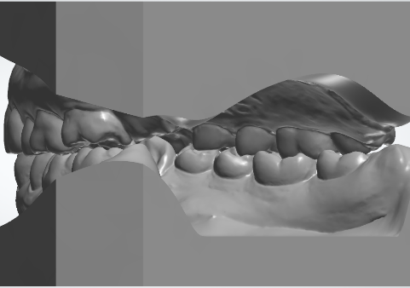
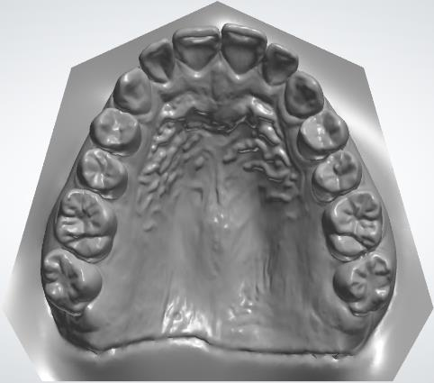
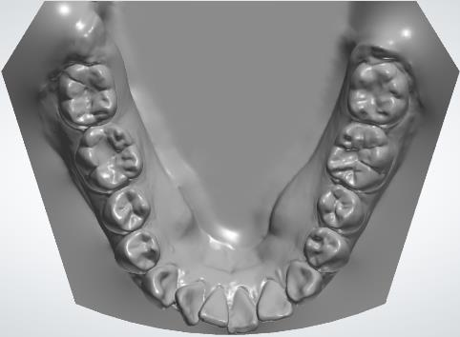
Initial record
 | Canine | Molar
R’t | Class I | Class I
L’t | Class I | Class I

Slide 6
Treatment plan - Pure orthodontic treatment
U/A: Leveling and alignment.
L/A: Leveling and alignment with IPR.
Finish at Class I canine and Class I molar relationship
Retention : Vacuum formed retainer
Alternative treatment plan - Pure orthodontic treatment
U/A: Ext. U4 and retract anterior teeth.
L/A: Ext. L5 and retract anterior teeth.
Finish at Class I canine and Class I molar relationship
Retention : Vacuum formed retainer
6
Notes:
因此根據前面的tx. goal, 給予一個pure-ortho的治療計劃, 預計拔除38, 上顎在建立archform後會將前牙往前flare, 下顎則會放上screw做後牙的uprighting及whole arch distalize, 過程中會配戴雙側short Class III elastics去幫助後牙區的extrusion與打平curve of Spee, 最後finish在canine及molar Class I的咬合關係

Slide 7
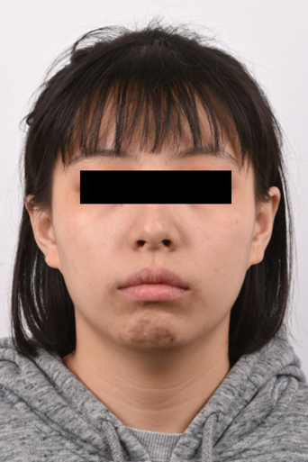
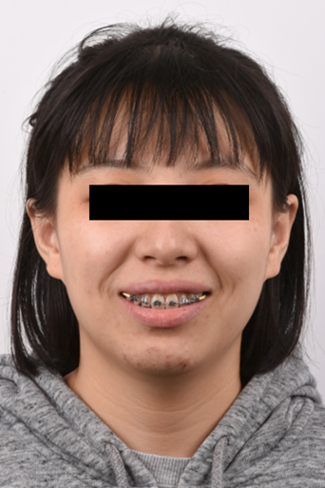
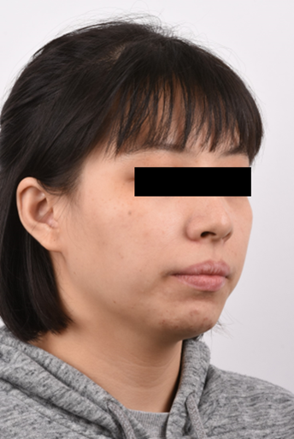
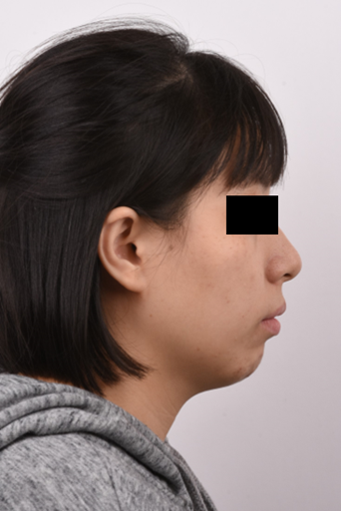
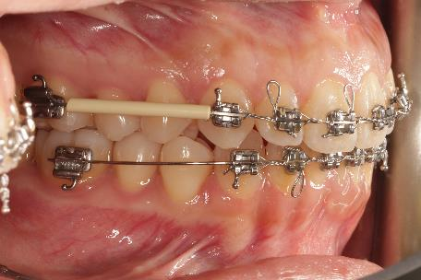
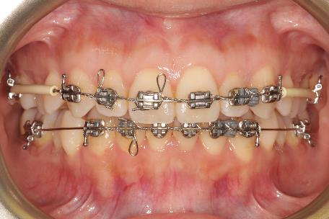
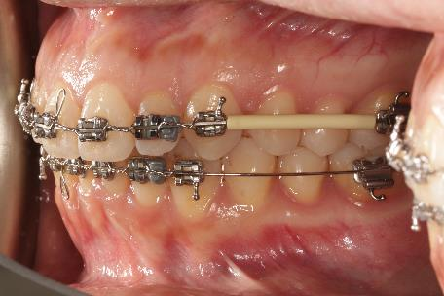
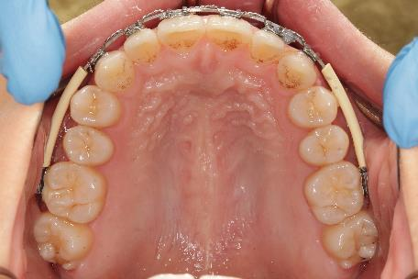
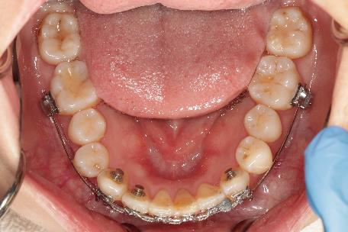
治療中
2023.12.19 (13M)

Slide 8
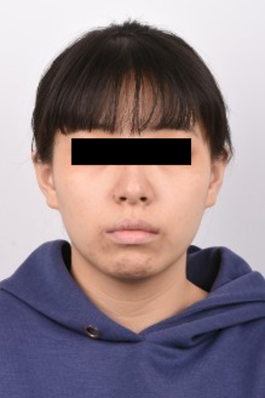
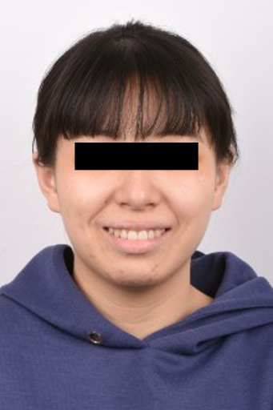
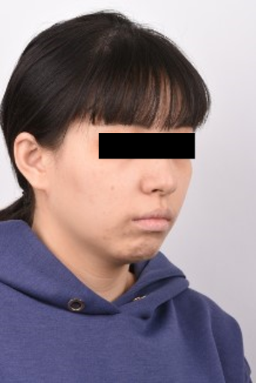
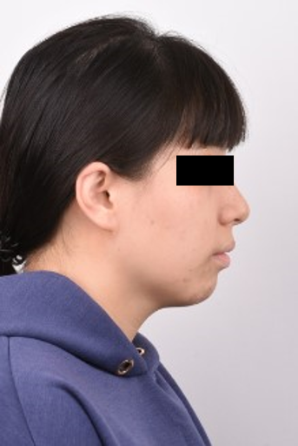
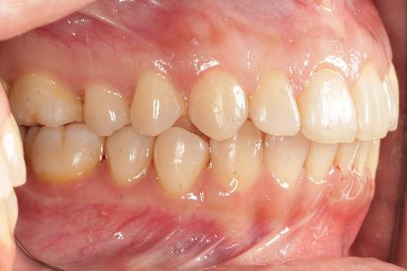
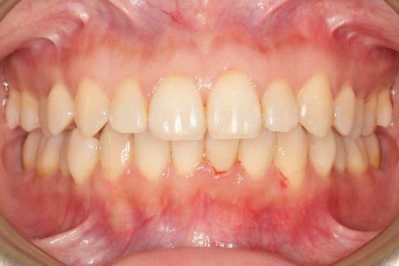
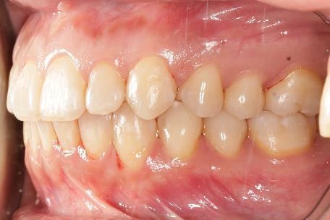
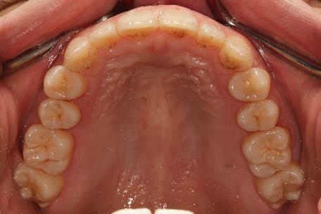
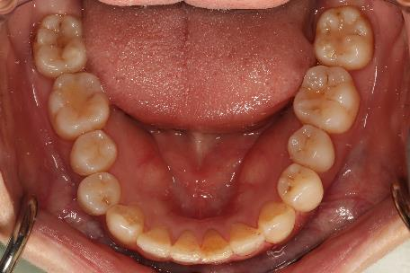
治療後
2024.02.22 (15M)

Slide 9
Final record

Slide 10
治療前、後比較

Slide 11


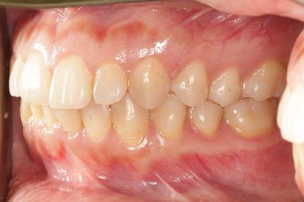
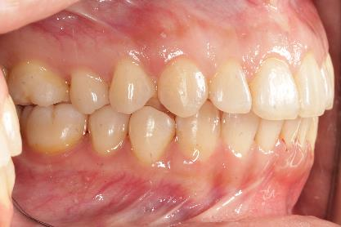


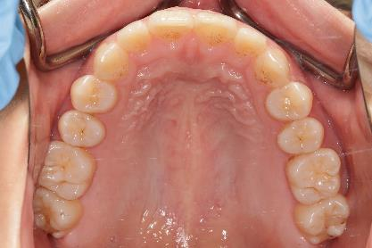



治療前
、後比較

Slide 12
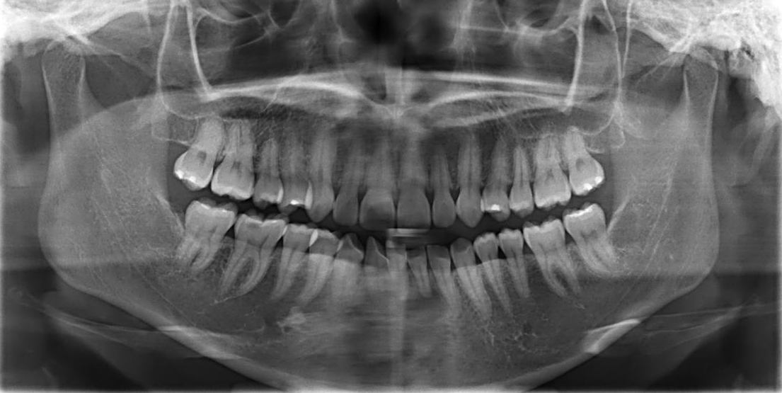
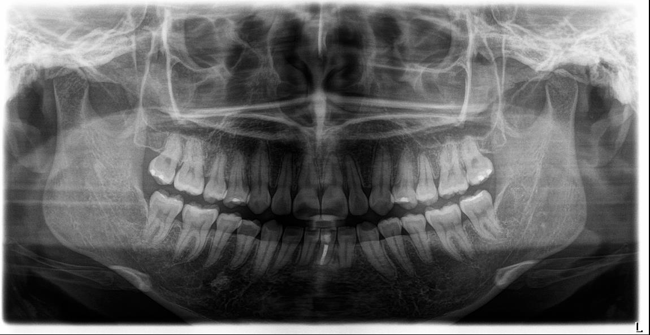
治療前
、後比較

Slide 13
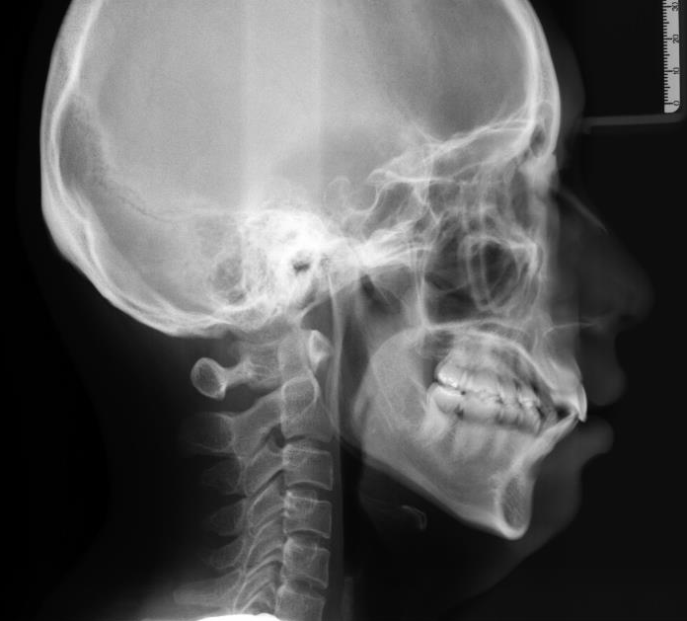
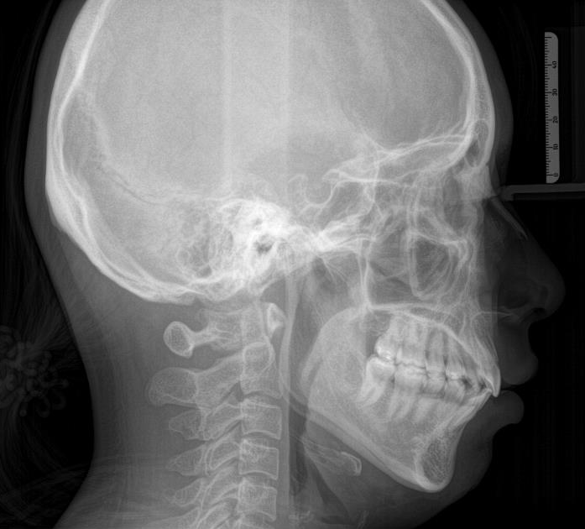
治療前
、後比較

Slide 14
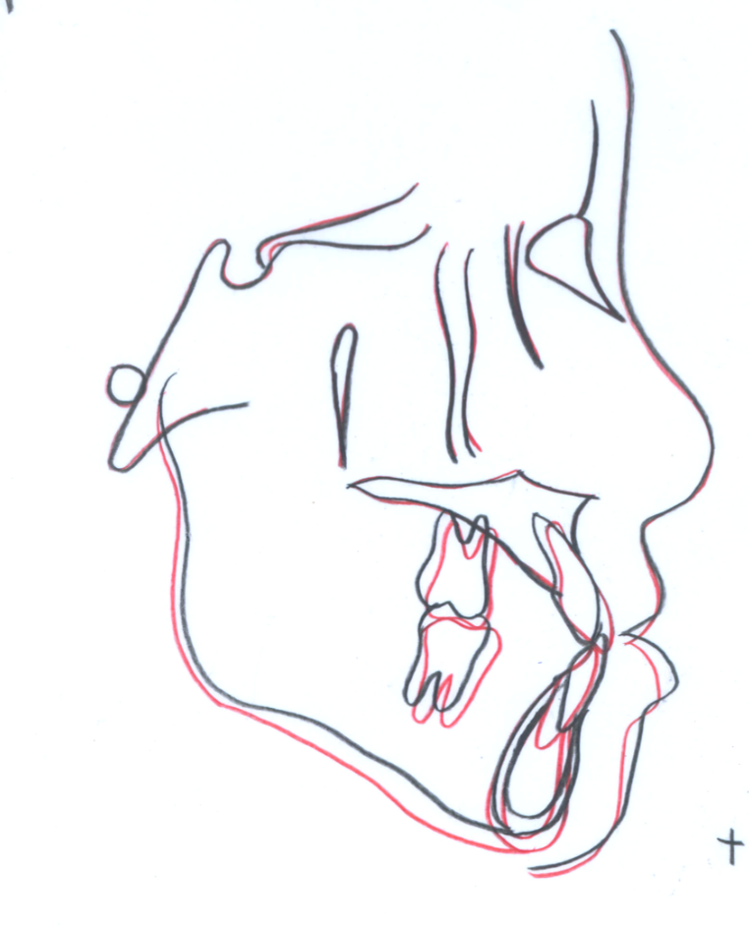
Superimposition - Overall
Pre-Tx
Post-Tx
定位於Ｓ點，重疊於S-N line上
Soft tissue:下唇往後3.5mm
Skeletal:mandible往下3mm

Slide 15
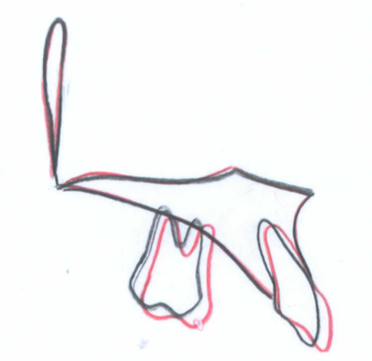
Superimposition - Mx
Pre-Tx
Post-Tx
定位點為ANS,重疊平面為Palatal plane
Skeletal:無明顯變化
U1: 往前2mm
U6: mesial movement 2mm
extrusion 1mm

Slide 16
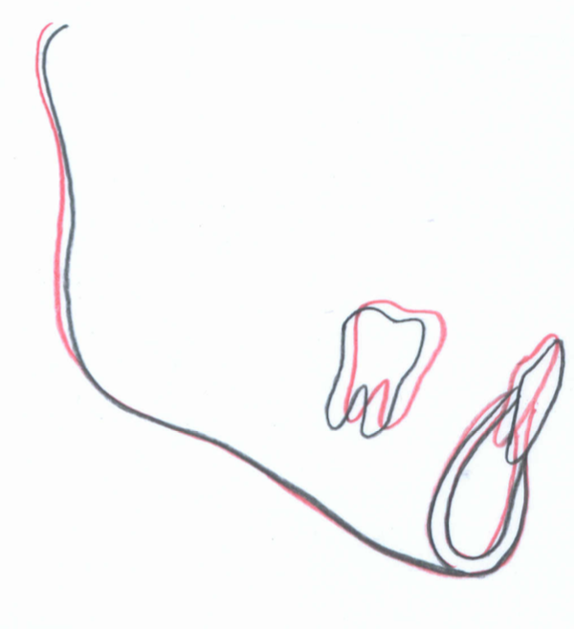
Superimposition - Md
Pre-Tx
Post-Tx
定位點symphysis內緣後緣，下顎神經管，重疊平面為Mandibular plane
Skeletal :mandible增加1mm
L1: 往後2mm .extrusion 1mm
L6: mesial movement 2mm
extrusion 1mm

